Slide 1


CIÊNCIAS HUMANAS E SOCIAIS APLICADAS
Prof. Me. Geraldo Rosolen Junior
Professor Especialista de Currículo: Desenvolvimento curricular de
Ciências Humanas e Sociais Aplicadas
11 de fevereiro

Slide 2
Pautas
Olimpíadas Científicas de CHSA;
PNEERQ: Política Nacional de Equidade, Educação para as Relações Étnico-Raciais e Educação Escolar Quilombola.
ERER: Educação para as Relações Étnico-raciais;
Educação para Diversidade Sexual e de Gênero.

Slide 3
Orientações – Aulas olímpicas CHSA
Valorização e visibilidade à Ciências Humanas e Sociais Aplicadas.
Promover a participação dos estudantes nas olimpíadas científicas.
Estratégia para potencializar o aprendizado e despertar vocações acadêmicas
Consolidar a percepção de que a entrada em universidades públicas é uma realidade acessível.
Estratégias de implementação
1. Diagnóstico e Planejamento Inicial
sondagem com os estudantes para identificar habilidades e interesses
2. Formação de grupos de estudos e treinamentos
Horários dos treinamentos devem ser determinados com a equipe gestora
Sugestão: tutoria entre 1 a 2 vezes na semana
Tutoria com intencionalidade pedagógica
Excelência acadêmica e formação de um jovem competente

Slide 4

Olimpíada Brasileira de Geopolítica
Inscrições: 08/01 até 30/04
Aplicação da OBGP 2025.1: 07/05/2025:
Resultado final: 14/05/2025
Duração máxima de 2 horas.
30 questões de múltipla escolha (A, B, C, D, E).
Aplicação online de fase única.
Escolas públicas têm gratuidade.
Não é permitido consultar livros, anotações ou qualquer outro material durante a prova.
A inscrição deve ser feita por um professor ou responsável da escola.
Organização: Seleta Educação

Slide 5
Nível 1 - 6º e 7º anos
Estado, nação, território, governo e país.
Atualidades geopolíticas, chefes de estado, formas de governo e exemplos.
Situar territórios e continentes, bem como sua relevância política e sociocultural.
Fatores geográficos, políticos, econômicos, sociais e culturais que influenciam as relações entre os países.
A geopolítica do Brasil e organização política brasileira.
Ensino Fundamental II
Nível 2 - 8º e 9º anos
Conteúdos do Nível 1.
Temas geopolíticos contemporâneos.
Organização política do espaço mundial.
Principais conflitos contemporâneos: etnias, religiões, recursos naturais e tecnológicos.
Organizações internacionais: quais são, como elas funcionam e quais são seus objetivos.
Leitura e elaboração de mapas temáticos, croquis e outras formas de representação para analisar informações geográficas.
Geografia política e Geopolítica: as diferentes abordagens conceituais.
Geografia e geopolítica: definição, geoestratégia e fronteiras.
As diversas concepções de poder: o político, o econômico e o militar.
Geopolítica, imperialismo e disputas territoriais.
Práticas estatais e sociais na produção de territórios.

Slide 6
Ensino Médio
​Nível 3
Conteúdos dos níveis 1 e 2.
Teorias geopolíticas.
Compreensão da conjuntura geopolítica contemporânea.
Os poderes hegemônicos na redefinição das políticas territoriais da América Latina e do Brasil.
A geopolítica no contexto da Guerra Fria.
Geopolítica do Oriente Médio, da América do Sul e do Leste Asiático.
Blocos econômicos e outras relações internacionais.
Desafios e oportunidades da geopolítica do século XXI.

Slide 7
Premiações
Medalhas de ouro: Os 2% de alunos com as melhores notas receberão medalhas de ouro.
Medalhas de prata: Os 4% de alunos com as melhores notas (após a distribuição das medalhas de ouro) receberão medalhas de prata.
Medalhas de bronze: Os 8% de alunos com as melhores notas (após a distribuição das medalhas de ouro e prata) receberão medalhas de bronze.
Honra ao mérito: Os 16% de alunos com as melhores notas (após a distribuição das medalhas de ouro, prata e bronze) receberão medalhas de honra ao mérito.
Margem de 30% de erros para medalha.
Certificados: Todos os participantes receberão um certificado de participação.

Slide 8

ETAPA | INÍCIO | TÉRMINO
Período das inscrições Escolas públicas: inscrição gratuita | 05 de fevereiro. | 26 de abril.
Montagem das equipes | 07 de fevereiro. | 02 de maio.
Fases da olímpiada
1ª fase online | 05/05/2025 | 10/05/2025
2ª fase online | 12/05/2025 | 17/05/2025
3ª fase online | 19/05/2025 | 24/05/2025
4ª fase online | 26/05/2025 | 31/05/2025
5ª fase online | 02/06/2025 | 07/06/2025
6ª fase online | 09/06/2025 | 14/06/2025
Final Presencial | 30/08/2025 | -
Cerimônia de premiação | 31/08/2024

Slide 9

Regulamento
Promovida pela Universidade Estadual de Campinas
Das equipes:
As equipes são formadas por 3 alunos e 1 professor orientador.
Dividido em 6 fases online:
A 1ª fase online terá 11 questões de múltipla escolha e 1 tarefa;
A 2ª fase online terá 11 questões de múltipla escolha e 1 tarefas;
A 3ª fase terá 12 questões de múltipla escolha e 1 tarefas;
A 4ª fase terá 12 questões de múltipla escolha e 1 tarefas;
A 5ª fase é uma tarefa;
A 6ª fase é uma tarefa;
As tarefas constituem várias questões relacionadas a um tema ou material específico; (qual momento de produção da obra e a que período ele se refere?)
As equipes podem e devem consultar outros materiais e fontes de informação (livros, sites, professores, etc.) para embasar as suas respostas.
4 alternativas cada uma tem uma pontuação diferente (0, 1, 4 e 5)
Maior nível de interpretação e relação histórico-temporal pontua mais

Slide 10
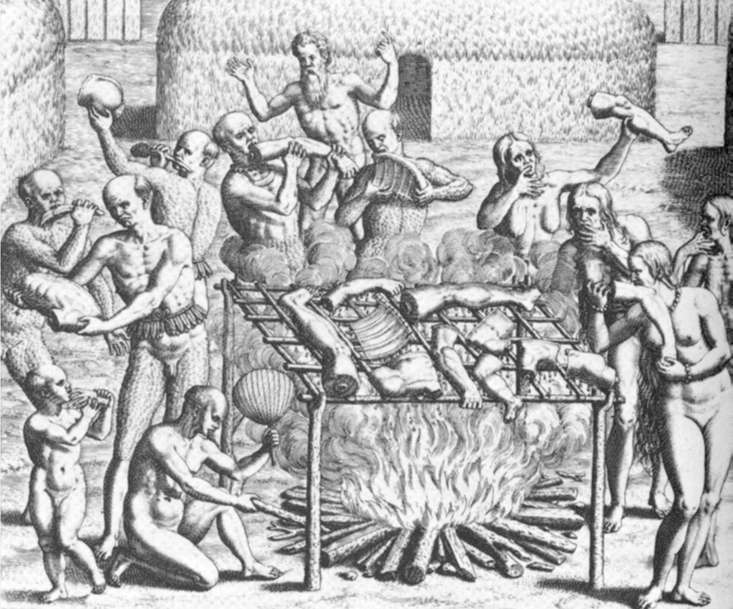
17ª questão (ONHB, 2015 - 2ª fase)
Baseado na imagem e em seu conhecimento acerca dos povos indígenas, escolha uma alternativa:
A. A prática do canibalismo entre os autóctones era a principal característica de sua cultura.
B. A imagem retrata indígenas comendo partes de corpos humanos esquartejados enquanto um observador europeu (ao fundo, de barba) demonstra espanto com a cena.
C. A carne humana consumida pelos índios tupi era exclusivamente de inimigos mortos em combate e se dava em ritual com participação de toda a tribo.
D. A expressão da barbárie indígena, presente no desenho de Theodor de Bry, revela o imaginário europeu do século XVI.
0
1
4
5

Slide 11

Olimpíada Brasileira de Geografia
Promovida pela Universidade Federal de Alfenas
Das equipes:
As equipes são formadas por 3 alunos e 1 professor orientador.
Dividido em 3 fases online:
A primeira fase online terá 20 questões de múltipla escolha e 1 tarefa;
A segunda fase online terá 15 questões de múltipla escolha e 2 tarefas;
A terceira fase terá 5 questões de múltipla escolha e 3 tarefas;
As tarefas se constituem várias questões relacionadas a um tema ou material específico;
É permitido consultar outros materiais e fontes de informação (livros, sites, professores, etc.) para embasar as suas respostas.
Nota somatória das 3 fases, todos avançam.
Inscrições ocorrem em meados de abril.
Realização das provas em meados de setembro/outubro.

Slide 12


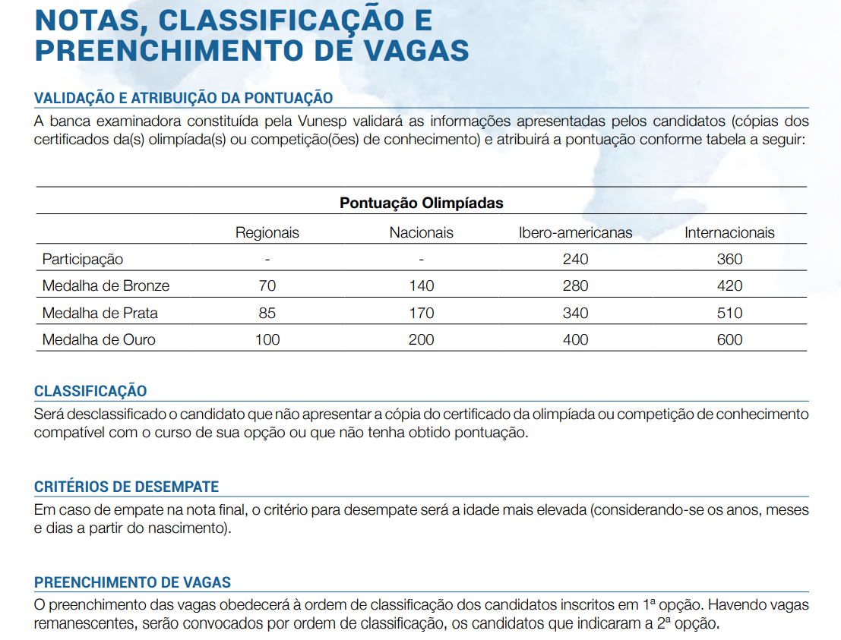

Slide 13

ESTADO DE SÃO PAULO ADERIU EM 14 DE MAIO DE 2024
Combater as desigualdades étnico-raciais
Promover a inclusão da cultura afro-brasileira e quilombola em toda a educação básica do país
Estratégia contínua e essencial para a equidade racial na educação
AÇÕES ESTRUTURANTES:
Superação das desigualdades de acesso e aprendizagem, principalmente no ensino infantil e médio, beneficiando crianças negras e estudantes quilombolas;
Formação continuada de profissionais da educação, capacitando-os para lidar com as questões étnico-raciais de maneira eficaz e sensível;
Desenvolvimento de materiais pedagógicos e projetos interdisciplinares que integrem a história e cultura afro-brasileira e quilombola ao currículo escolar, refletindo a diversidade presente em nossas comunidades.
Lei n°10.639/2003: Educação Artística, Literatura e História

Slide 14
Metas da PNEERQ:
Estruturar um sistema de metas e monitoramento sobre a implementação do art. 26-A da Lei nº 9.394/96.
Trabalhar ações na parte diversificada
Formar profissionais da educação para a gestão e docência no âmbito da Educação para as Relações Étnico-Raciais (ERER) e da Educação Escolar Quilombola (EEQ);
Reconhecer avanços institucionais de práticas educacionais antirracistas;
Contribuir para a superação das desigualdades étnico-raciais na educação brasileira;
Consolidar a modalidade Educação Escolar Quilombola, com implementação das Diretrizes Curriculares Nacionais para a Educação Escolar Quilombola, conforme a Resolução nº 8, de 20 de novembro de 2012, do Conselho Nacional de Educação (CNE);
Implementar protocolos de prevenção e resposta ao racismo nas escolas e instituições de educação superior, tanto públicas quanto privadas.
Fale com seu vice-diretor, solicite formações/orientações:
Protocolo 179 – Conviva
Cartilha: São Paulo Contra o Racismo - Aspectos Legais e Ações Afirmativas;
Notes:
Os espaços, o currículo e as vivências pedagógicas da oferta dessa modalidade devem estar fundamentados no reconhecimento e na valorização da diversidade cultural dos povos negros e quilombolas, exaltando sua memória, sua relação com a terra, com o trabalho, seu modo de organização coletiva, seus conhecimentos, saberes e o respeito às suas matrizes culturais.

Slide 15

Educação para Diversidade Sexual e de Gênero
Programa de Dignidade Menstrual
4 milhões de meninas sofrem com a privação de higiene nas escolas brasileiras
Falta de acesso a absorventes e instalações básicas tais como banheiros e sabonetes
Apenas 20% das alunas sentiam-se bem informadas na ocasião da primeira menstruação (10 e 13 anos)
No Brasil, 33% das mulheres já usaram papel higiênico no lugar do absorvente.
as mulheres que estão entre os 5% mais pobres da população precisam trabalhar até 4 anos só para custear os absorventes que usarão ao longo da vida.
1 em cada 4 meninas falta à escola durante a menstruação
Prejuízos à sua aprendizagem e permanência na escola.
Exclui as meninas de diversas atividades cotidianas.
Desconforto, constrangimento e até bullying.
Principais datas:
01 a 08/02 - Semana Nacional de Prevenção da Gravidez;
17/05 - Dia Internacional de Combate à LGBTI+fobia;
28/05 - Semana Nacional da Dignidade Menstrual;
07/08 - Sancionada Lei Maria da Penha

Slide 16
Revisão
Olimpíadas científicas:
OBGP (Geopolítica), ONHB (História do Brasil) e OBG (Geografia).
Vagas olímpicas
PNEERQ e ERER
Implementar protocolos de prevenção e resposta ao racismo.
Reconhecer avanços institucionais de práticas educacionais antirracistas.
Educação para Diversidade Sexual e de Gênero.
Programa de Dignidade Menstrual

